Slide 1
CERRANDO CICLOS

Slide 2
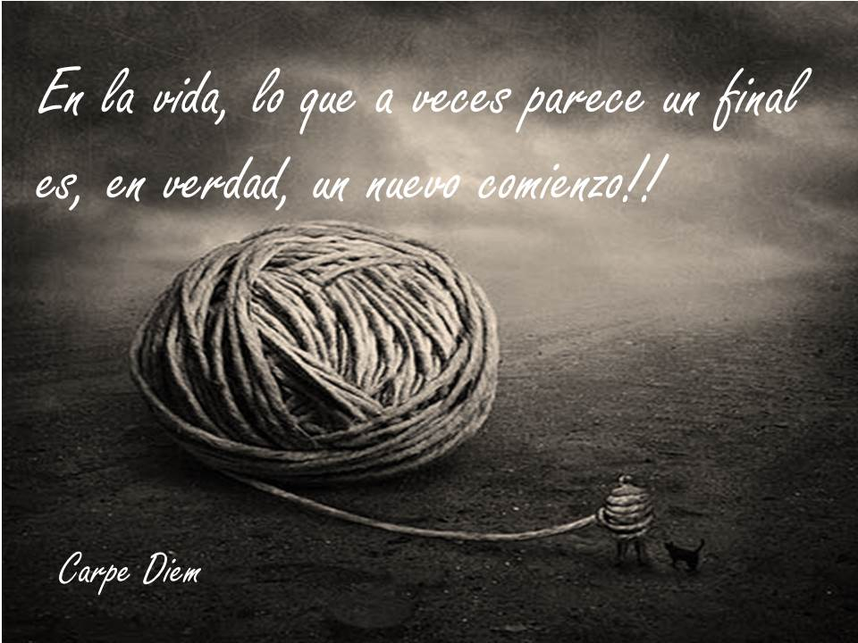
ABRIR Y CERRAR CICLOS, DEJAR IR, HACER DUELO, SOLTAR, DAR VUELTA A LA PAGINA, AGRADECER...
¿NO ES ESTO DE LO QUE SE TRATA LA VIDA? EL SER HUMANO ESTÁ EN CONSTANTE RENOVACIÓN, BUSCANDO NUEVAS METAS A SEGUIR, IDEALES QUE ALCANZAR;
EL CAMBIO Y EL MOVIMIENTO ES LO QUE INYECTA DE VIDA A CADA MOMENTO.

Slide 3
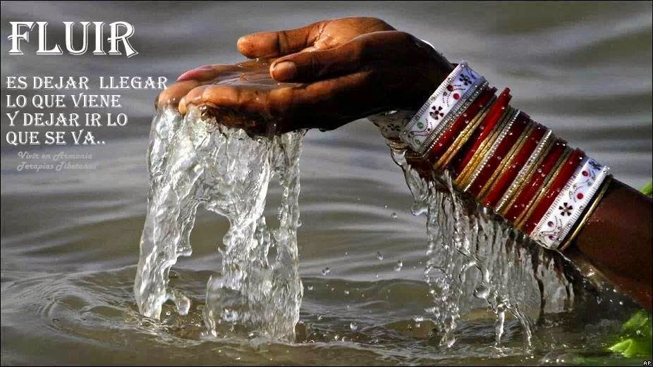
¿QUE ES UN CICLO?
ES UN PERIODO DE
TIEMPO QUE CONLLEVA UN INICIO,
UN TIEMPO DE DESARROLLO O ESTABILIDAD Y UNA DECADENCIA
TRABAJOS INCONCLUSOS, TAREAS A MEDIO REALIZAR, RELACIONES AMISTOSAS O AMOROSAS SIN CERRAR, CAPÍTULOS DE NUESTRA VIDA QUE NO HAN TERMINADO, HERIDAS EMOCIONALES QUE NO HAN SANADO, DUELOS INCONCLUSOS, SON COMO HOYOS NEGROS QUE SUCCIONAN NUESTRA ENERGÍA Y NOS MANTIENEN DETENIDOS, NO AVANZAMOS IGUAL …

Slide 4
¿CÓMO PODER IDENTIFICAR QUE HAY CICLOS ABIERTOS EN NUESTRA VIDA?
CUANDO HAY SITUACIONES QUE SE REPITEN Y SE REPITEN. HAY HERIDAS ABIERTAS: CUANDO AL RECORDAR DETERMINADO HECHO O SITUACIÓN HAY TODAVÍA DOLOR, RESENTIMIENTO, CORAJE, CULPA…
LA INFANCIA, LA ADOLESCENCIA, Y ASÍ CADA ETAPA DE NUESTRA VIDA, TODO EN ESTE SISTEMA DE COSAS LLAMADO UNIVERSO ES CÍCLICO.
PUEDES PASARTE MUCHO TIEMPO DE TU PRESENTE "REVOLCÁNDOTE" EN LOS PORQUÉS, EN DEVOLVER EL CASSETTE Y TRATAR DE ENTENDER POR QUÉ SUCEDIÓ TAL O CUAL HECHO. EL DESGASTE VA A SER INFINITO…

Slide 5
LAS EXPERIENCIAS VIVIDAS EN CADA CICLO, TANTO POSITIVAS COMO NEGATIVAS, VAN DESARROLLANDO EN NOSOTROS LA CAPACIDAD DE TOLERAR LA FRUSTRACIÓN, DE RENUNCIAR A LO QUE NO SE PUEDE ALCANZAR Y TENER GRATITUD RESPECTO DE AQUELLO QUE SÍ FUE LOGRADO. ES DECIR, NOS LLEVAN A CRECER EN TODOS LOS ASPECTOS. LOGRAMOS UN BALANCE ENTRE LO BUENO Y MALO Y DEJAMOS IR AQUELLAS QUE YA NO PERTENECEN A ESTE MOMENTO, HACEMOS UN DUELO. LIBERAMOS ENERGÍA QUE QUEDA A DISPOSICIÓN PARA ENCONTRAR OTRA LIGA, OTRO IDEAL, OTRO COMIENZO SIEMPRE QUE HAY GRATITUD HAY ESPERANZA

Slide 7
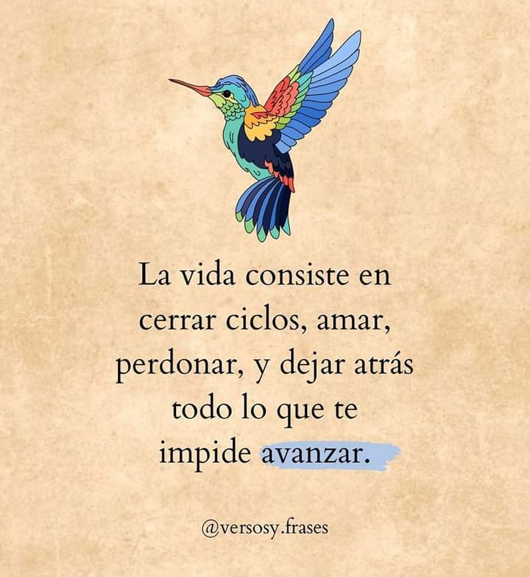
UN CIERRE DE CICLO ES…
DEJAR IR
CUANDO TE ENCUENTRES CABALGANDO UN CABALLO MUERTO,
ES HORA DE QUE TE BAJES DE EL…
INDIOS DAKOTA
AUNQUE DESEES QUE SIEMPRE ESTÉN LAS PERSONAS QUE AMAS, SITUACIONES TAN AGRADABLES QUE NO DESEAS QUE TERMINEN NUNCA, MUCHAS VECES EN NECESARIO DECIRLES ADIÓS, DEJARLAS IR. Y ESE VACÍO O DOLOR QUE DEJAN EN NOSOTROS ES NECESARIO "TRABAJARLO" QUE QUIERE DECIR ESTO, REESTRUCTURARLO, DARLE OTRO SIGNIFICADO

Slide 8
LA MANERA DE CERRAR NUESTROS CICLOS, TIENE QUE VER CON LA FORMA DE APRENDER A HACERLO, CON PATRONES HEREDADOS O MODELADOS DESDE LA INFANCIA.
OTROS PERSISTEN EN MANTENERSE EN SITUACIONES O RELACIONES A PESAR DE QUE CABALGAN EN UN CABALLO MUERTO… SE RESISTEN A LA EXPERIENCIA DE LA PERDIDA Y A LA NECESIDAD DEL CAMBIO SE AFERRAN
ALGUNOS PRECIPITAN EL CIERRE PARA NO SUFRIRLO, PERO SE LES DIFICULTA DECIR ADIOS, EVADEN SENTIR Y EVADEN TOMAR DECISIONES
OTRAS PERSONAS EVITAN CONTACTAR CON EL CIERRE DE LAS SITUACIONES Y LAS RELACIONES…
REPITEN SITUACIONES
OTRAS PERSONAS PREFIEREN BOTAR EL AGUA DE LA BAÑERA, CON BAÑERA Y BEBE INCLUIDO, NO RESCATAN NADA DE LA EXPERIENCIA, SOLO VEN LO NEGATIVO

Slide 9
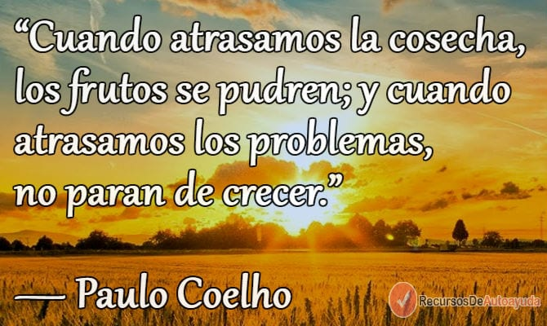
CERRAR UN CICLO SIGNIFICA DETENERSE, EVALUAR, HACER EL RECUENTO DE LO APRENDIDO, IDENTIFICAR LO QUE NOS SIRVE Y DESECHAR LO QUE NO NUTRE, CAMBIAR LA PERSPECTIVA DE NOSOTROS Y DE LOS DEMAS

Slide 10
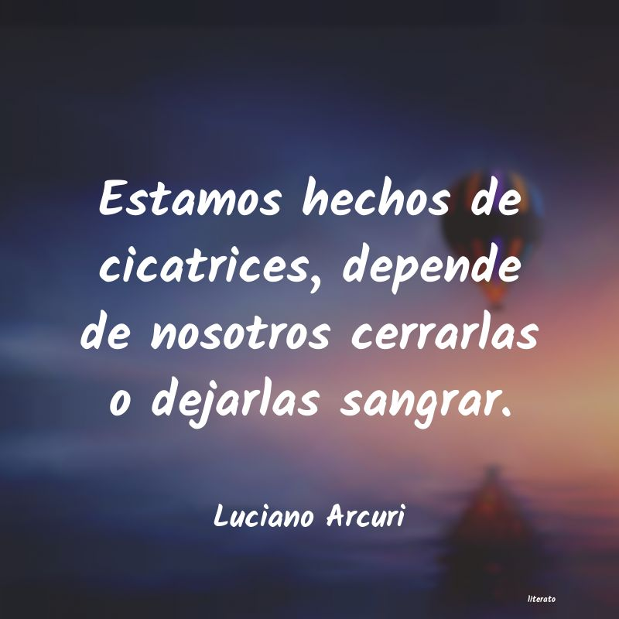
PASOS PARA CERRAR CICLOS
A.- TOMAR CONCIENCIA DE LOS CICLOS NO CERRADOS
CUESTIONARSE Y AUTO INDAGARSE SI NO EMPEZAMOS PARA IR HACIA DENTRO NO HABRÁ UNA TRANSFORMACIÓN REAL.:
- ¿QUÉ DUELOS HE PASADO?
- ¿QUÉ DUELOS NO HAS CERRADO?
- ¿QUÉ IMAGENES ME SIGUEN VINIENDO A LA CABEZA?
- ¿QUÉ ME AFERRA A ESA SITUACION?

Slide 11
PASOS PARA CERRAR CICLOS
B.- DEJARLO SENTIR:
LA EMOCIÓN ES LO QUE NOS ANCLA LA EXPERIENCIA. SI HAY UNA EMOCIÓN REPRIMIDA, NO VIVIDA, NO EXPRESADA, NO NOS PERMITE AVANZAR. PARA PODER CERRAR CICLOS ES IMPRESCINDIBLE PERMITIRSE VIVIR ESA EMOCIÓN OCULTA.
CIERRA LOS OJOS Y VISUALÍZATE EN ESE MOMENTO, EN ESE ESPACIO, EN ESE LUGAR, CON QUIÉN ESTABAS, EN QUÉ ÉPOCA, COMO VESTIAS, QUÉ EDAD TENÍAS. DEBES TRANSPORTARTE A ESE LUGAR Y VOLVER A REVIVIR ESA EMOCIÓN QUE NO TE DEJASTE SENTIR. , DEJA QUE SE EXPRESEN Y LUEGO SUELTALAS.. ABRE TU CORAZÓN Y PERMÍTETE SENTIR.

Slide 12
PASOS PARA CERRAR CICLOS
C - CERRAR EL CICLO / PERDONAR:
EN ESTA OCASIÓN VAMOS A TENER EL RECURSO DE LA ESCRITURA. VAMOS A HACER UNA CARTA DE DESPEDIDA A ESTE CICLO, A ESTA FASE, A ESTE SER QUERIDO, A ESTE LUGAR, A UN MIEDO…
EN ESTA CARTA VAMOS A REDACTARLA CON TRES PASOS:
- QUE HA OCURRIDO, DESDE UNA MANERA OBJETIVA
- CÓMO TE HA AFECTADO A TI
CÓMO QUIERES VIVIR A PARTIR DE AHORA. CUÁL HA SIDO EL APRENDIZAJE QUE VAS A INSTAURAR EN TU VIDA.
OTRA OPCION: ESCRIBE UNA DESPEDIDA DESDE LO EMOCIONAL, DEJÁNDOTE SENTIR, SIN PENSAR. AHORA BIEN, NO CAIGAS EN EL VICTIMISMO, NI EN JUZGAR A NADIE. INTENTA VER EL APRENDIZAJE DE ESTA EXPERIENCIA, DE ESTA FASE PARA PODER SEGUIR ADELANTE CERRANDO CON CONSCIENCIA ESTE PERIODO DE TU VIDA.
UNA VEZ TERMINADA LAS CARTAS SE QUEMAN. LES DAMOS LAS GRACIAS Y SE TRANSFORMAN EN LUZ.

Slide 13
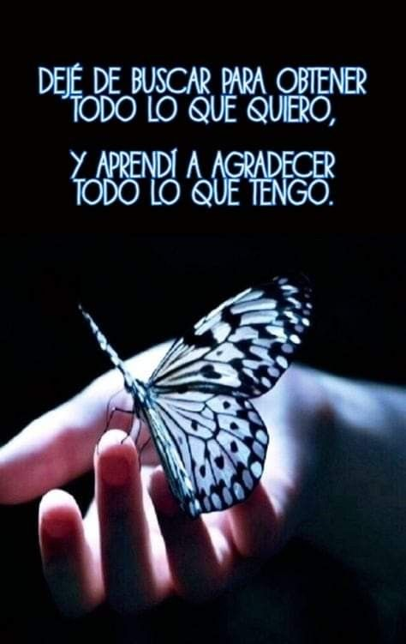
PASOS PARA CERRAR CICLOS
D.- AGRADECER:
ES MUY IMPRESCINDIBLE CERRAR LOS CICLOS DE LA MEJOR MANERA, AGRADECIENDO POR LAS
ENSEÑANZAS QUE NOS TRAJO Y DEJANDO ATRÁS EL DOLOR, AMANDO CADA PARTE DE TI QUE VIVIÓ ESE MOMENTO Y BENDICIENDO LO QUE HAYA PASADO PORQUE GRACIAS A ESO, ESTÁS HOY AQUÍ. SIN APRENDER LA ENSEÑANZA DEL CICLO O FASE, SIN AGRADECER LO APRENDIDO NO SE PUEDEN CERRAR LOS CICLOS.
SI NO ABRES TU MIRADA O TU CORAZÓN A RECONOCER QUE BENEFICIO TE HA APORTADO, QUÉ ENSEÑANZA HAS TENIDO, SI NO AGRADECES LA EXPERIENCIA ES DIFÍCIL QUE PUEDAS AVANZAR DESDE LA PAZ

Slide 14
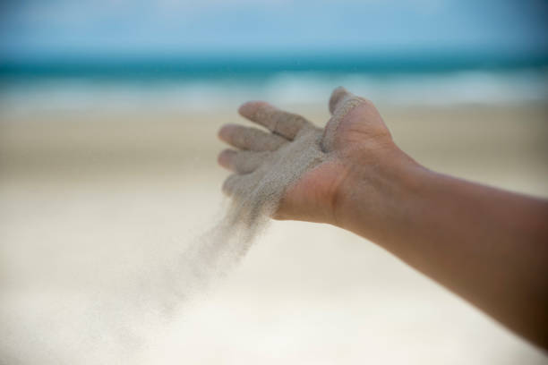
LO NECESITO
ACEPTALO
AGRADECELO
NO ME HACE
FELIZ
ME HACE
FELIZ
DEJALO IR
DISFRUTALO
NO LO NECESITO

Slide 15
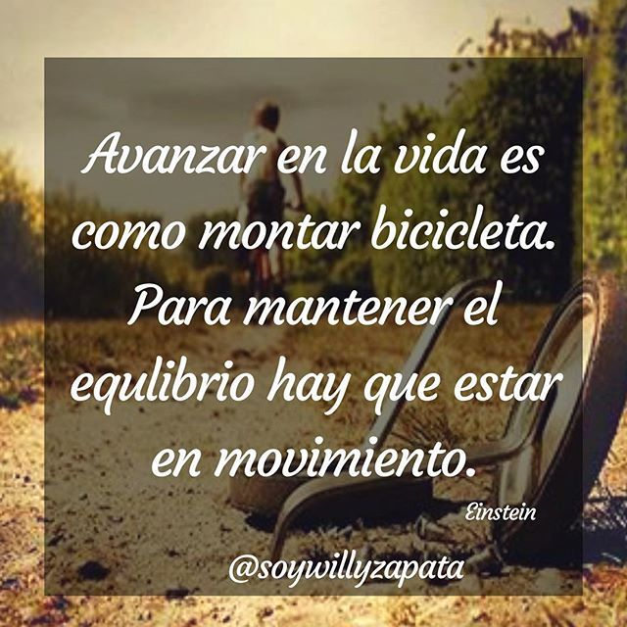
PASOS PARA CERRAR CICLOS
E.- AVANZAR
¡AHORA TIENES QUE DAR EL PRIMER PASO! YA HAS TOMADO CONSCIENCIA.
HAS SENTIDO, PERMITIDO VIVIR LAS EMOCIONES REPRIMIDAS. HAS PERDONADO, PERDONAR ES RECONOCER QUE TU VERDAD NO ES LA ÚNICA Y TE ABRES A LA VERDAD DE LOS DEMÁS. HAS AGRADECIDO, PUEDES SENTIR EL AGRADECIMIENTO HACIA TI MISMO POR HABER ELEGIDO LA ENSEÑANZA EN VEZ DEL RENCOR. TE PERMITE ABRIR EL CORAZÓN PARA SENTIR ESA GRATITUD DE LA VIDA.
AHORA TE TOCA CAMINAR, MATERIALIZAR LAS ENSEÑANZAS, TU SABIDURÍA EN EL DÍA A DÍA. ES EL MOMENTO QUE PONES EN PRÁCTICA ESTE SOLTAR PARA AVANZAR, QUE TE ABRES A LA INCERTIDUMBRE, A LO NUEVO, A LO DESCONOCIDO PARA ENCONTRAR UNA NUEVA VERSIÓN DE TI.

Slide 16
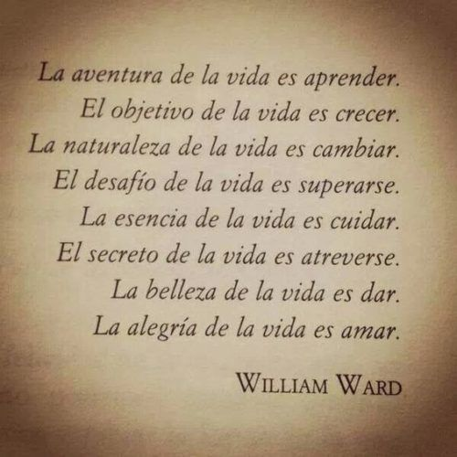

Slide 17
MUCHAS
GRACIAS

